Slide 1
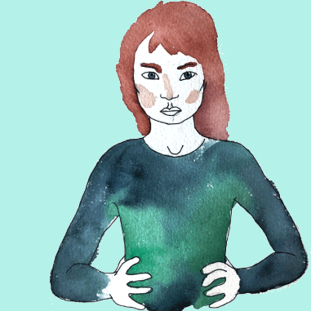
Tema 2. Hur kan skolan upptäcka att en elev är utsatt för våld?

Slide 2
Vad ska vi göra idag?
1. Följa upp förra temat: Skolans roll när elever far illa
2. Arbeta med tema 2: Hur kan vi upptäcka att en elev är utsatt för våld?
3. Ta del av faktabladet
4. Följa upp och fördjupa innehållet i faktabladet
5. Göra en övning: Skolpersonals erfarenheter av att upptäcka tecken på våld
6. Diskutera ett scenario: Filmen om Alice
7. Sammanfatta och utvärdera dagen.
Notes:
Det kan vara bra att följa upp förra tillfället, frågor och funderingar som väcktes vid förra tillfället? Någon som behöver lyftas, förtydligas och förklaras ytterligare.
Övningen står här som punkt ferm men kan självklart läggas in när du anser den passar bäst. En tom PP-bild hittar du i bild 16 där du kan skriva ner anvisningar eller frågor till diskussionen.

Slide 3
Vad ska vi göra idag?
1. Följa upp förra temat: Skolans roll när barn och unga far illa
2. Arbeta med tema 2: Hur kan vi upptäcka att en elev är utsatt för våld?
3. Ta del av faktabladet
4. Följa upp och fördjupa innehållet i faktabladet
5. Göra en övning: Skolpersonals erfarenheter av att upptäcka tecken på våld
6. Diskutera ett scenario: Filmen om Alice
7. Sammanfatta och utvärdera dagen.
Notes:
Det kan vara bra att följa upp förra tillfället, frågor och funderingar som väcktes vid förra tillfället? Någon som behöver lyftas, förtydligas och förklaras ytterligare.
Övningen står här som punkt ferm men kan självklart läggas in när du anser den passar bäst. En tom PP-bild hittar du i bild 16 där du kan skriva ner anvisningar eller frågor till diskussionen.

Slide 4
Mål för tema 2
kunna tolka och förstå en elevers signaler och symtom i samband med våld
våld kan upptäckas på flera sätt:
  genom eleven
  genom elevens vårdnadshavare, familj eller nätverk
känna igen olika riskfaktorer som kan öka risken för att ett barn ska utsättas för våld och som är kopplade till
  eleven
  familj, nätverk eller miljö
veta att det är viktigt att noggrant dokumentera minsta misstanke om att ett barn kan fara illa.

Slide 5
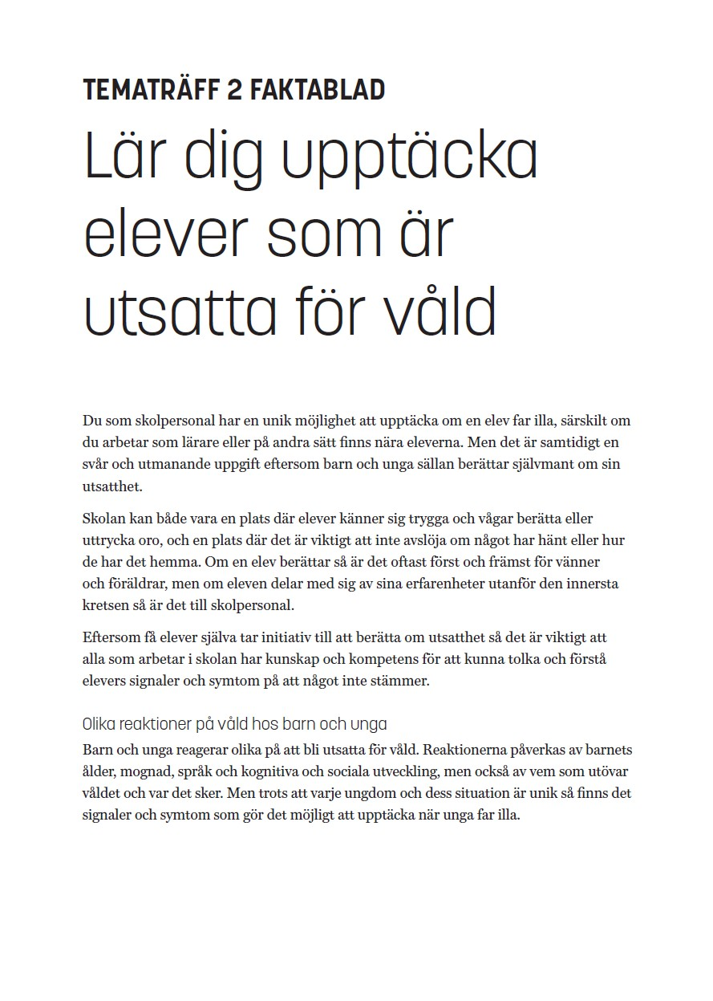
Fakta om att upptäcka våld hos elever
Faktablad: ”Lär dig upptäcka elever som är utsatta för våld”
Notes:
PP-bilderna följer samma logik som faktabladet så om du anser att gruppen har inhämtat den teoretiska kunskap den behöver så behöver du inte fördjupa dig i alla bilder.
Ett alternativ är att du stannar vid en bild som du ser som särskilt viktig och låter gruppen diskutera.
I bild sex hittar du filmer som utgår från samma teoretiska kunskap som faktablad och PP-materialet men det kan vara bra att alternera läraktiviteterna.

Slide 6

Du som arbetar i skolan kan få kännedom om att en elev är utsatt för våld på olika sätt
Det kan vara genom signaler eller symtom hos
eleven
elevens vårdnadshavare eller familj
andra personer som träffar eller känner till eleven och familjen berättar
Notes:
Basprogrammet våld mot barn och unga, kapitel 10.2
Ett förslag är att ta ut och dela ut förteckningen med symtom/signaler som ligger i kursmappen.

Slide 7
Signaler och symtom hos en elev som kan vara tecken på våld
Film: Att upptäcka våldsutsatthet
Följande tecken kan tyda på att en elev är våldsutsatt:
Eleven har synliga skador eller tecken på försummelse/omsorgsvikt
Film: Vad är fysiskt våld?
Eleven berättar själv
Eleven har kroppsliga symtom
Eleven har tecken på beteendeproblematik
Elevens sociala relationer.
Övning: Skolpersonals erfarenheter av att upptäcka tecken på våld
Notes:
Basprogrammet våld mot barn och unga, kapitel 10.2
I den här bilden finns filmer som kan visas.
Ett förslag är att du här delar ut listan med symtom/signaler och gör övningen där gruppen delas in i mindre grupper där pedagoger får dela med sig av egna erfarenheter av att tolka och förstå symptom och tecken på våld hos eleven.

Slide 8
Tecken på våld kan vara symtom på annat
Symtom och signaler på våld kan förekomma vid stress eller i samband med andra problem i familjen. Det kan också vara symtom på neuropsykiatriska diagnoser.
Tänk på att barn eller ungdomar med neuropsykiatriska diagnoser har ökad risk för att bli utsatta för våld. Det innebär att elevens beteende kan bero både på trauma och på funktionsnedsättning.

Slide 9
Diagnos, trauma eller både och
Specialpedagog: Det är ju överlag så att har man en adhd-diagnos, någon form av neuropsykiatrisk diagnos i alla fall, eller har dom symtomen som gör att man har den frågeställningen kring dom. Men att man då samtidigt, egentligen kanske till och med vet att dom varit utsatta för traumatiserande händelser i form av psykisk och fysisk misshandel eller sett mamma fått stryk eller att det kommer därav.
Intervjuare: Men det är diagnosen som hamnar i centrum då?
Specialpedagog: Ja faktiskt, men där tycker jag nog att vi ser en ny trend ändå att man fått ögonen på, alltså symtomen, traumasymtom och vad det kan göra. Att det är så liknande och så.

Slide 10
Elevens vårdnadshavare, familj och andra i barnets närhet kan uppmärksamma att ett barn far illa
Du kan få kännedom om att en elev är våldsutsatt genom
att en vårdnadshavare berättar om våld i hemmet
att en vårdnadshavare visar tecken på utsatthet
oroande situationer på skolan där elevens familj eller nätverk på olika sätt finns med (t ex en mamma som kränker ett barn inför lärare och klasskamrater)
att elevens familj, släkt, nätverk, grannar eller personer inom andra verksamheter som exempelvis fritidsverksamheter kan uttrycka oro.

Slide 11
En pedagog berättar
” Vi hade en familj och den mamman hon kom och haltade ibland, hon var blå ibland och vi pratade med henne för vi tyckte att vi hade en bra relation med henne. Men hon förnekade hela tiden att det var någonting... Vi anmälde aldrig det där. Det fanns en aggressivitet hos båda barnen som vi hade på skolan och det kan man tänka så här i efterhand: Vad stod det för? Hade dom sett saker? Vi försökte på många olika sätt men hon sa att hon hade snubblat och halkat och så.”
Notes:
Signaler kan komma vårdnadshavare exempelvis att de berättar om våld i hemmet för skolpersonal eller som i det här fallet där elevens mamma hade tydliga tecken på att vara utsatt.
Det kan vara bra att här också ta upp riskfaktorer
Citatet kommer från Markström, A-M & Münger, A-C. (2020) Lyssna, reagera och agera. Förskolans, skolans och fritidshemmets möte med våld i nära relationer. Lund. Studentlitteratur. Se s. 138.

Slide 12
Faktorer kopplade till eleven som kan öka risken för att bli utsatt
har en funktionsnedsättning
har beteendesvårigheter eller känslomässiga svårigheter som ökar risken att bli utsatt för våld eller mobbning och att utsätta andra för det
är placerad utanför det egna hemmet (samhällsvård), exempelvis i familjehem
identifierar sig som homo-, bi-, eller transsexuell, eller som queer- eller intersexperson (hbtqia+).

Slide 13
Kan en funktionsnedsättning öka risken för kriminalitet?
Ja, men det är inte funktionsnedsättningen i sig som skapar risk – utan bristen på stöd runt individen. Barn och unga med funktionsnedsättningar kan ha svårare att styra impulser, förstå konsekvenser och tolka sociala signaler. I kombination med att det saknas stöd och anpassningar i skolan och trygga sociala sammanhang ökar sårbarheten och känslan av utanförskap.
Brottsförebyggande arbete för barn och unga med funktionsnedsättning
Notes:
Den här bilden kommer från Myndigheten för delaktighets utbildning om varför det finns en ökad risk för barn och unga med funktionsnedsättning att hamna i kriminalitet.
Utbildningen bygger på rapporten Brottsförebyggande arbete för barn och unga med funktionsnedsättning
Den kan vara relevant att diskutera detta i samband med riskfaktorer.
Barnafrid har också särskilt gruppspår som har fokus på barn och unga med funktionsnedsättning.
Du hittar det i vår kunskapsportal/utbildningar: Basprogram– gruppspår barn och unga med funktionsnedsättning
Utbildningen ger arbetsgrupper som möter barn och unga en gemensam kunskapsgrund för att förebygga, upptäcka och agera mot våld riktat mot barn och unga.

Slide 14
Faktorer kopplade till familjen som kan öka risken för att en elev blir utsatt för våld
trångboddhet eller har osäkra boendeförhållande
missbruk
(alkohol, droger, spel om pengar)
kriminalitet
psykisk eller fysisk ohälsa
skilsmässa eller boende- och vårdnadstvister
lever under svåra ekonomiska eller sociala omständigheter
arbetslöshet eller sjukskrivning
lever efter hedersnormer med förtryck och kontroll
vårdnadshavare eller barn i familjen med funktionsnedsättning.
Notes:
Brottsförebyggande rådet (Brå) genomför vartannat år Skolundersökningen om brott där niondeklassare tillfrågas om att bli utsatt och vara delaktig i brott.
Även om det gäller elever i högstadiet så kan det vara intressant att ta del av kunskapen som framkommer från undersökningen, exempelvis bakgrundsfaktors betydelse för att både utsättas som att utsätta någon annan för brott.
Du hittar Skolundersökningen om brott 2023 och Skolundersökningen om brott 2025 (publiceras under 8 oktober 2026) i referenslistan.
Du kan läsa en sammanfattning om undersökningen i Basprogrammet kap 3.5

Slide 15
Utgå från ett helhetsperspektiv på elevens mående och utveckling
För att upptäcka om en elev far illa kan ni behöva lägga ett pussel runt eleven
Lyssna på elevens egen berättelse.
Försök att ”känna av” att något är fel.
Hur fungerar undervisningen? Har betygen förändrats?
Skolnärvaro eller skolfrånvaro?
Lägg märke till om något avviker från normen i elevens beteende – är hen inåtvänd eller utåtagerande? Självskadebeteende? Annat som sticker ut?
Finns det riskfaktorer hos eleven och familjen?
Prata med varandra – det krävs erfarenhet för att se subtila signaler.
Väg samman olika beteenden och information.

Slide 16
Dokumentera misstankar
Det är viktigt att dokumentera era misstankar. Anteckna alltid om ett elev på något sätt visar tecken på att fara illa.
Diskutera tillsammans:
Ingår det att dokumentera tecken på utsatthet i skolans vanliga dokumentation av elevens utveckling och lärande?
  För elevhälsan
  För lärare eller mentor
Vad kan vara bra med dokumentation? Finns det några problem?
Notes:
Här kan det vara bra att låta deltagarna diskutera och berätta om och hur de gör på sina respektive skolor.
Diskutera gärna vad som kan vara bra med en sådan dokumentation men också om det kan finnas etiska hinder eller andra problem?
Se skolverket för dokumentation https://www.skolverket.se/skolutveckling/inspiration-och-stod-i-arbetet/stod-i-arbetet/dokumentation-i-forskolan

Slide 17

Scenario: Filmen om Alice
Notes:
Se anvisningarna för scenariot i mappen Scenarioövning

Slide 18
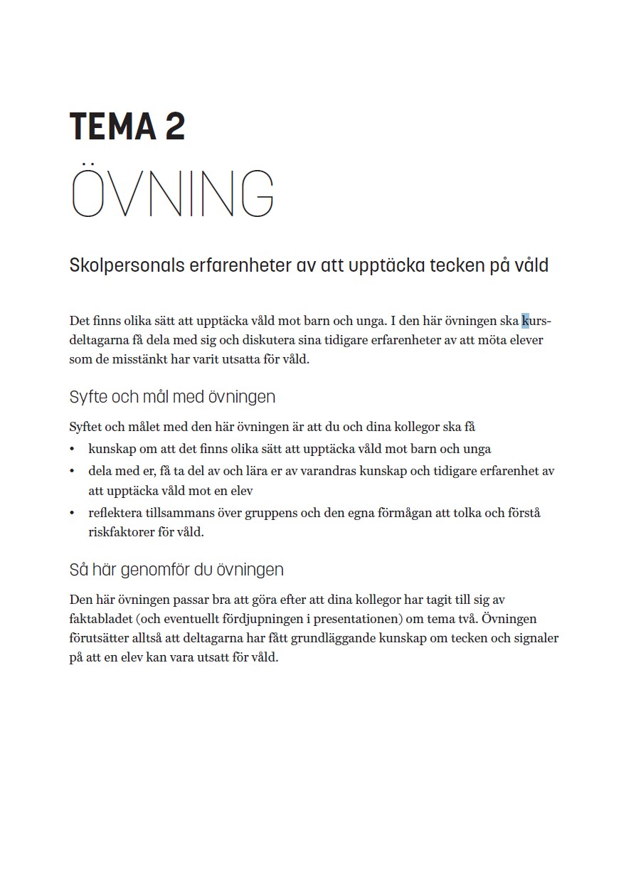
Övning tema 2
Skolpersonals erfarenheter av att upptäcka tecken på våld (pdf)
Notes:
I kursledarmappen hittar du instruktioner till övningen.
Lägg gärna in de frågor du vill ha med i PP-presentationen eller skriv ut dem på papper och dela ut så grupperna har dem tillgängliga när de arbetar

Slide 19
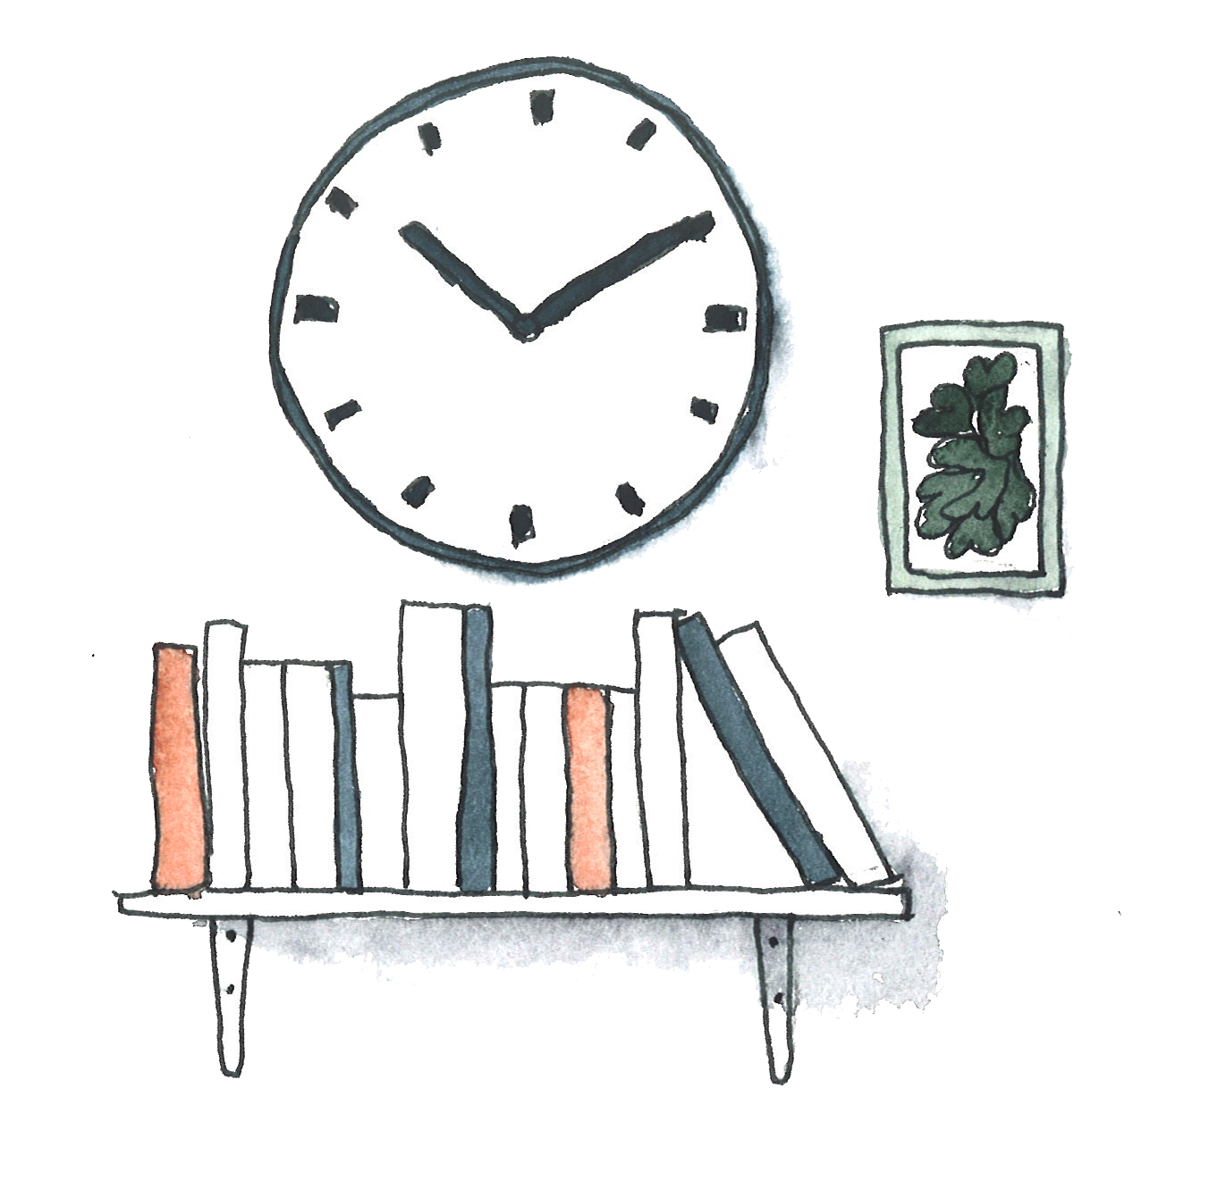
Sammanfatta och utvärdera dagen
Vad har varit bra?
Vad har du lärt dig?
Är det något som du skulle vilja veta mer om?
Var det något som kändes mindre viktigt att lära sig?
Har arbetet i gruppen fungerat bra?
  Är det bra att arbeta i mindre grupper?
  Har du förslag på andra sätt att dela upp den stora gruppen?
Har du några andra förslag på vad som kan förbättras till nästa gång?
Notes:
Det finns olika sätt att avsluta dagen.
Fundera på om det ska ske muntligt eller skriftligt, om du vill ha svar på någon särskilt fråga eller om det är deltagarna som själva styr vad de vill ta upp.
Läs mer i handledningen

